Slide 1
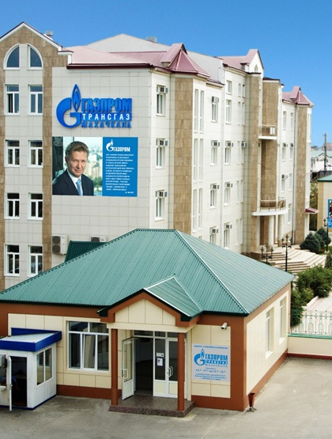
ООО «Газпром трансгаз Махачкала»
ПРЕДЛОЖЕНИЕ ПО СОВЕРШЕНСТВОВАНИЮ
ИСТС «ИНФОТЕХ».
Докладчик:
Руководитель ПГ Э КС, АГНКС, ГРС
Османов Рашид Малутдинович

Slide 2
ООО «Газпром трансгаз Махачкала»
Общие сведения о ГРС, эксплуатируемых Обществом
ООО «Газпром трансгаз Махачкала» эксплуатирует 107 газораспределительных станций производительностью от 1 тыс. м³/ч до 50 тыс. м³/ч, из них в собственности:
- ПАО «Газпром» – 97 ГРС;
- ООО «Газпром трансгаз Махачкала» – 6 ГРС;
- сторонних организаций – 4 ГРС.
Среднезимняя загруженность ГРС

Slide 3
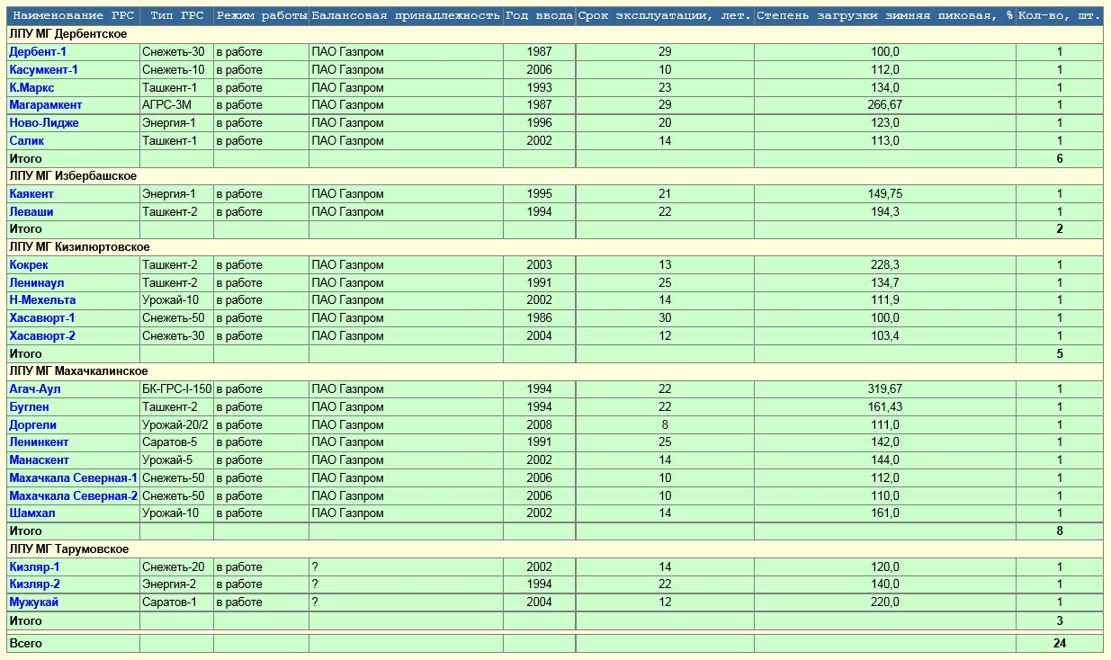
ООО «Газпром трансгаз Махачкала»
Сведения о пиковой загруженности ГРС
В соответствии с данными ИСТС «Инфотех» по итогам работы в осенне-зимний период 2015-2016 гг. максимальная пиковая загрузка 24 ГРС достигла и превысила 100 %.

Slide 4
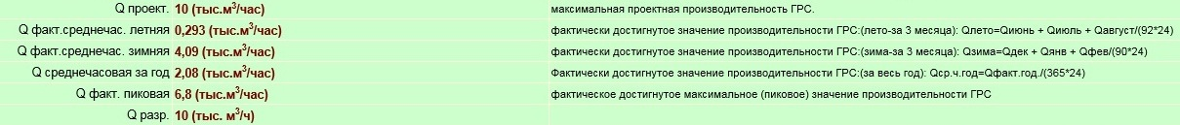

ООО «Газпром трансгаз Махачкала»
Расчет загруженности ГРС в ИСТ «Инфотех»
Формула расчета пиковой загрузки ГРС:
$$Qпик=\left( \frac{Qфакт}{Qпр}\right)х100\%$$

Slide 5
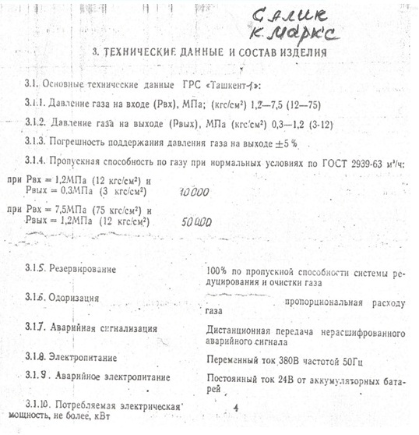
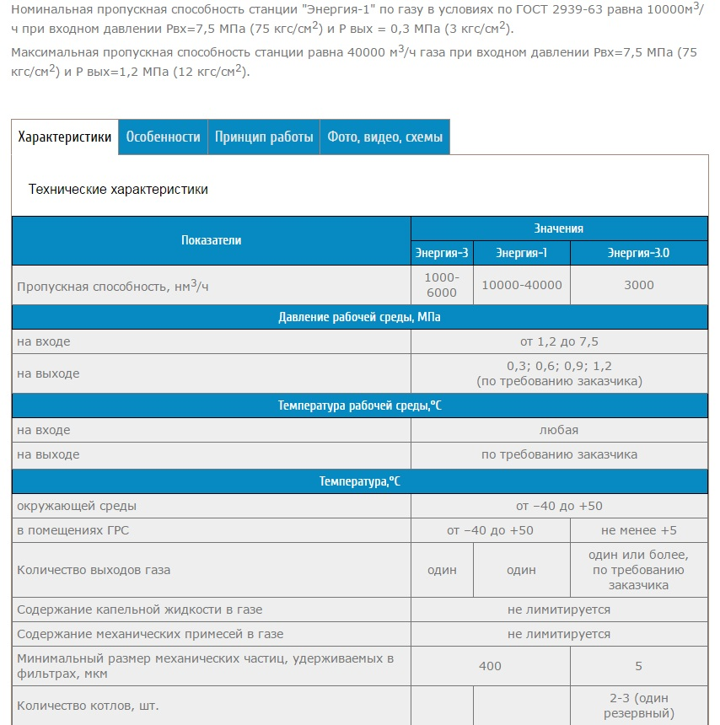
Сведения о производительности ГРС

Slide 6
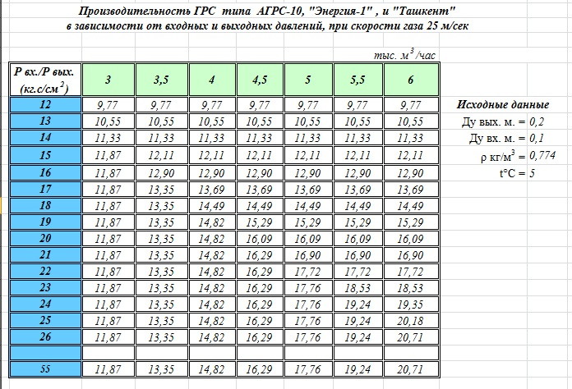

Расчет производительности ГРС
Формула расчета пропускной способности ГРС:
$$Q=V∗π∗r^{2}\left( \frac{\left(Ризб+Ратм\right)∗293,15}{(Ратм+\left(273,15+t\right)∗Z}\right)∗3,6$$

Slide 7
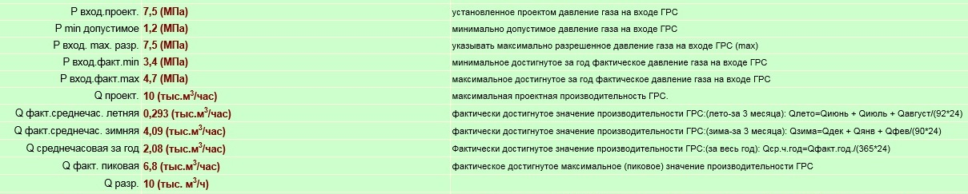
ООО «Газпром трансгаз Махачкала»
Предложения по внесению изменений в ИСТС «Инфотех»
Предложения по внесению изменений в ИСТС «Инфотех»:
- изменить наименование параметра Qпроект с «Максимальная проектная производительность ГРС» на «Проектная производительность ГРС»;
- дополнить АРМ ГРС параметром фактического выходного давления ГРС;
- дополнить АРМ ГРС возможностью автоматического пересчета производительности ГРС по заданным формулам либо по внесенным диаграммам производительности.

Slide 8
Спасибо за внимание
ООО «Газпром трансгаз Махачкала»

